Slide 1

Основные инструменты анализа инвестиционных проектов
Кошелев Валерий Михайлович, д.э.н., профессор, зав. кафедрой управления РГАУ-МСХА имени К. А. Тимирязева

Slide 2
Структура темы
Применение альтернативной стоимости капитала
Учет ценности денег во времени
Сравнение ситуаций “С проектом” и “Без проекта”

Slide 3
Инвестиционный проект
Комплекс взаимосвязанных организационных, технических и инвестиционных мероприятий
Имеет определенную цель
Ограничен во времени
Ограничен в ресурсах

Slide 4
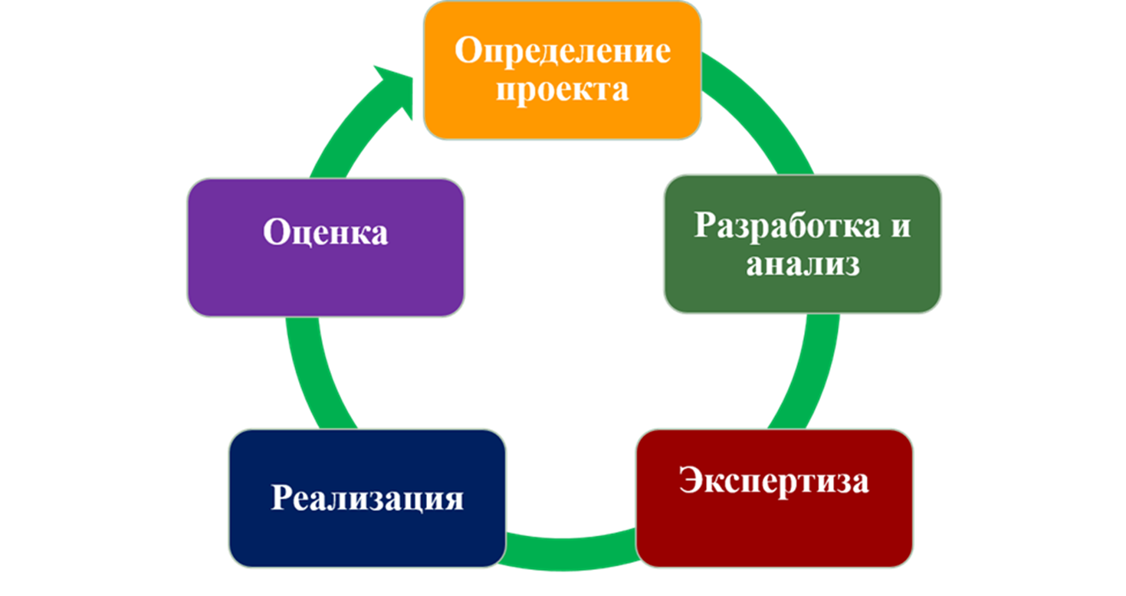
Жизненный цикл проекта

Slide 5
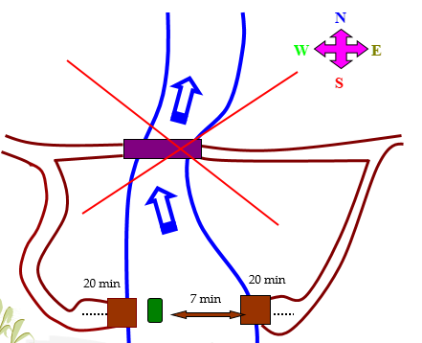

Slide 6
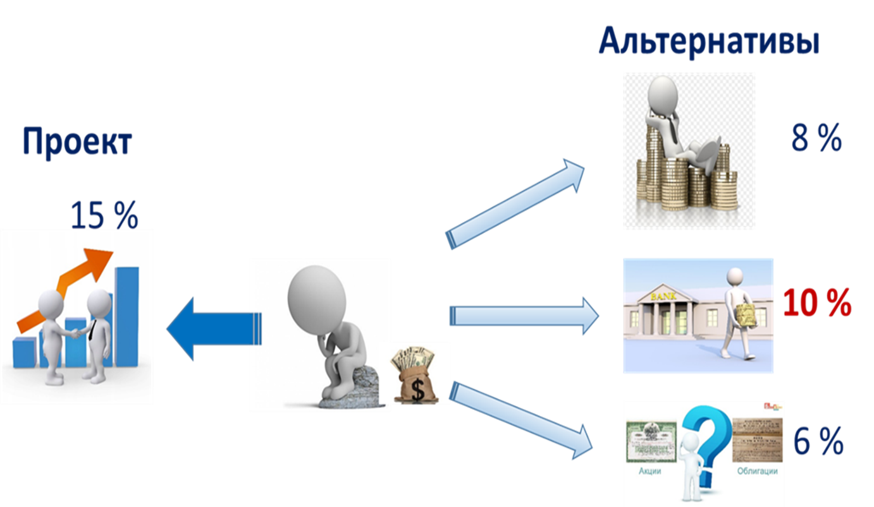
Альтернативная стоимость капитала

Slide 7
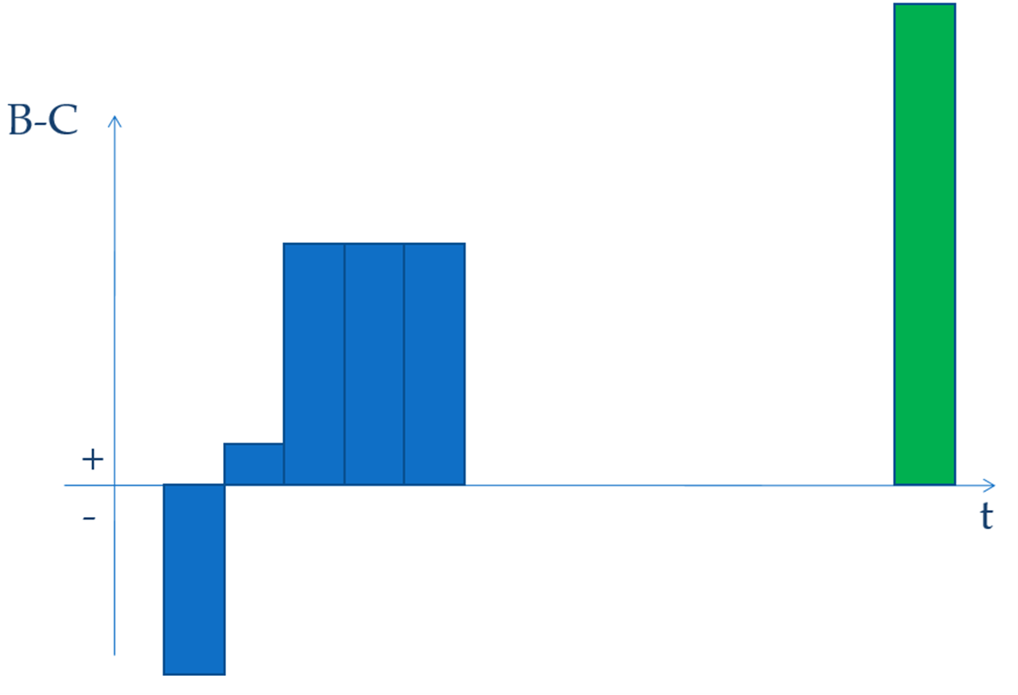
Денежные потоки проекта

Slide 8
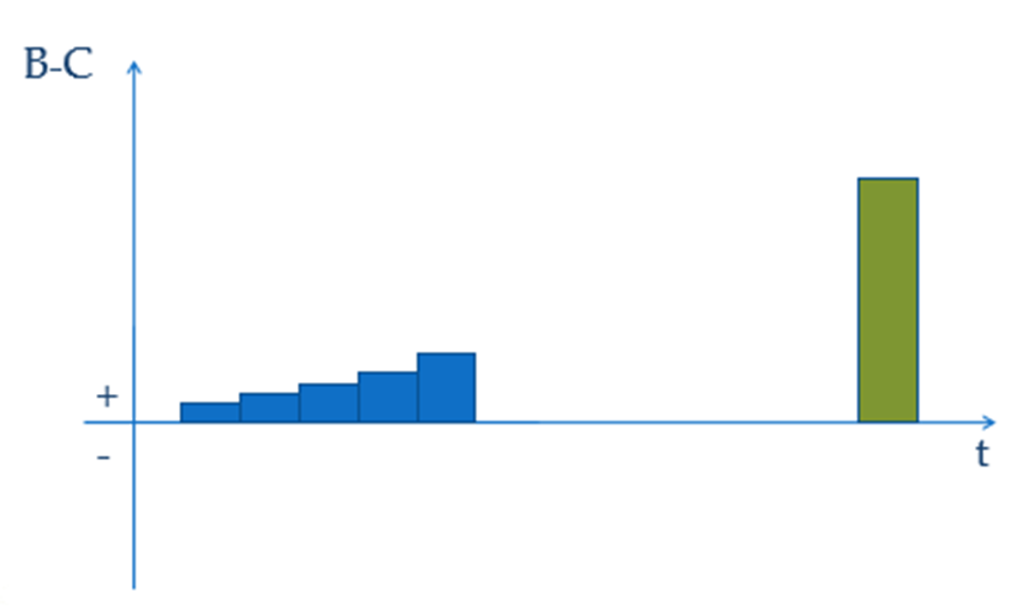
Альтернативный денежный поток

Slide 9
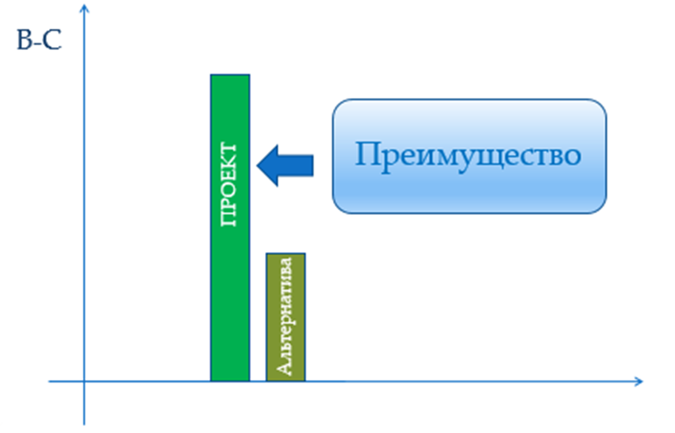
Суммарные денежные потоки (чистые выгоды)

Slide 10
2. Ценность денег во времени
Если есть капитал, то его можно использовать разными способами
Допустим, мы поместили его в банк на депозит
Тогда сумма денег сегодня равна такой же сумме через определенный промежуток времени плюс дополнительный доход от их альтернативного использования

Slide 11

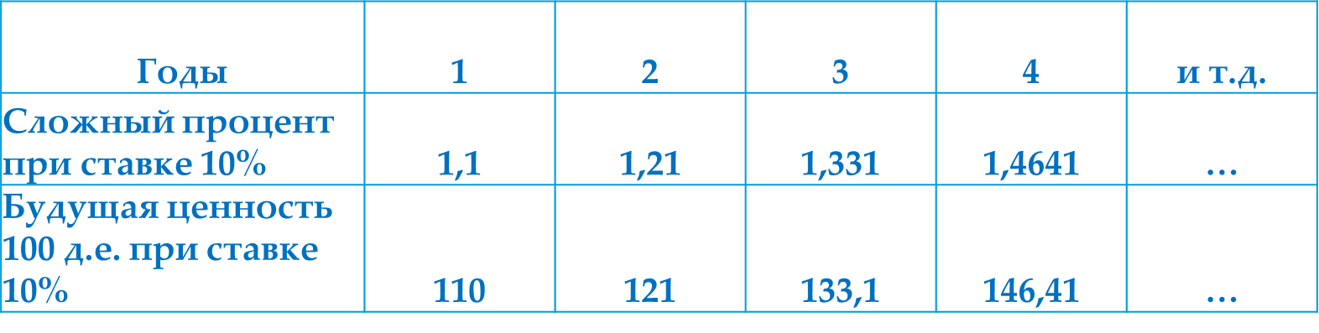
Будущая ценность денег (FV - Future Value)
Для расчета будущей ценности применяются сложные проценты (метод компаундирования)
Сложный процент исчисляется по формуле:

Slide 12
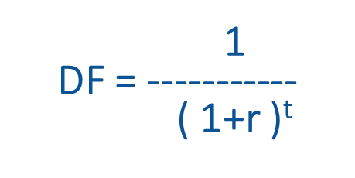
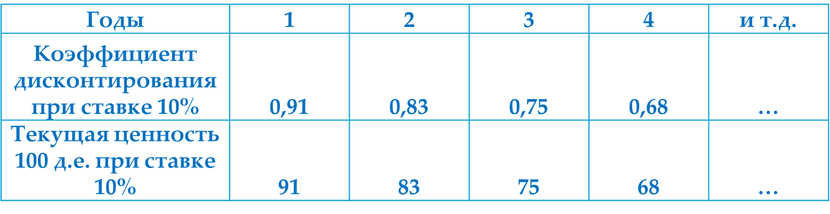
Текущая (настоящая) ценность (PV - Present Value)
Для расчета приведенной к текущему мо-менту ценности будущих денег (PV - Present Value) пользуются дисконтированием
Коэффициент дисконтирования (DF – Discount Factor) является обратным сложному проценту и имеет формулу:

Slide 13
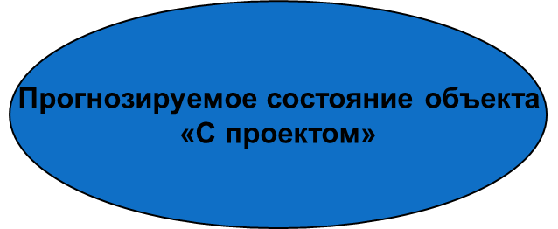



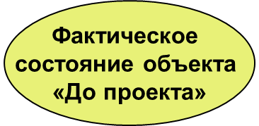

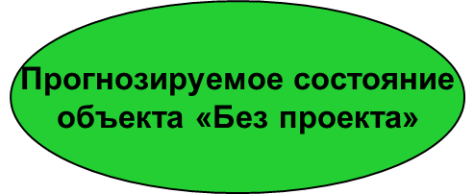
3. Сравнение ситуаций “С проектом” и “Без проекта”

Slide 14
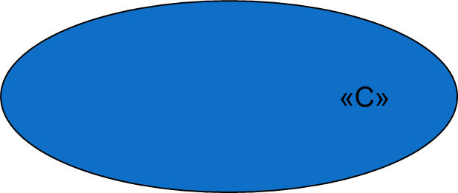
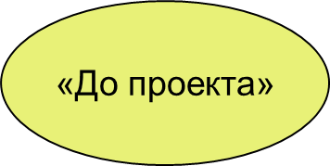
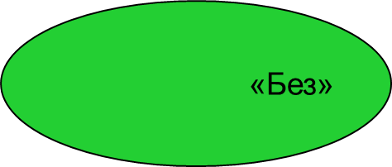
Расчет прироста чистых выгод от проекта

Slide 15
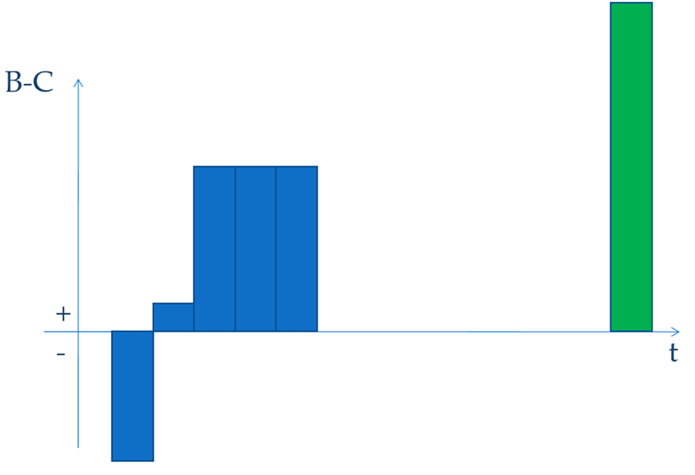
Денежные потоки проекта

Slide 16
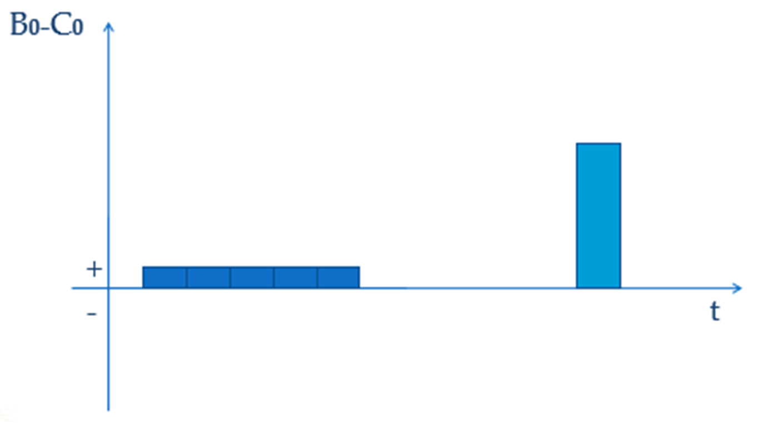
Денежный поток «Без проекта»

Slide 17
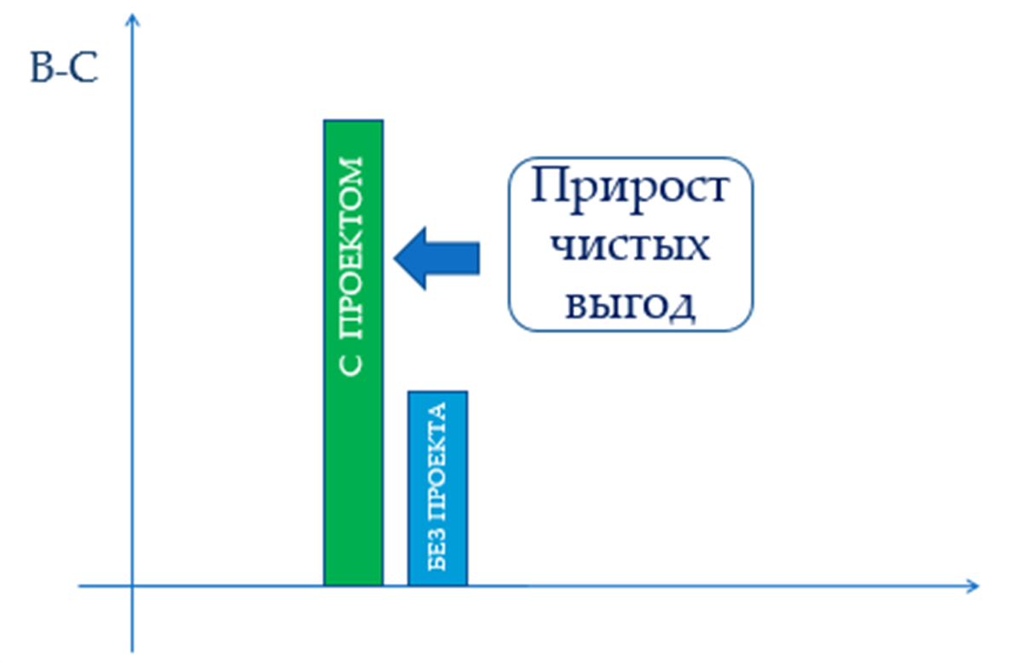
Суммарные денежные потоки (чистые выгоды)

Slide 18
Спасибо за внимание!
Кошелев Валерий Михайлович
Тел. +7 (916) 623-8515
E-mail: vmkoshelev@gmail.com

